Slide 1

Подготовила Байбакова Марина Борисовна
МБОУ СОШ №94 имени генерала Лизюкова А.И.
Г. Воронеж

Slide 2


Slide 3


Урок науки и технологий

Slide 4
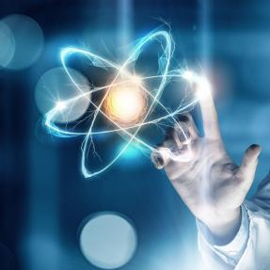
Без науки не прожить в двадцать первом веке.
Стоит ею дорожить, как учили греки.
Чтоб открытья совершать, надо быть ученым,
Той наукой навсегда очень увлеченным.
Знанья – сила, а незнанье – слабость.
Школа ждёт, там учеба в радость.
Там открытья, там азы наук.
Это наше будущее, друг
О науке с детских лет думал Ломоносов.
Этот гений осветил множество вопросов.
Он историк и поэт, физик и геолог,
И художник, и эстет, химик и филолог.
Урок науки и технологий

Slide 5
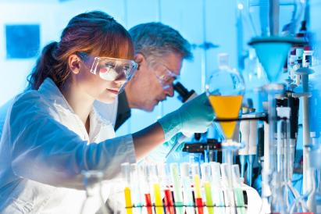
Наука - это сфера человеческой деятельности, в задачи которой входит выработка новых знаний и систематизация имеющихся знаний о действительности.
Наукоемкие технологии - это применение в производстве эффективных технологий на основе новейших достижений науки для конкурентоспособности производимых товаров и услуг.
Урок науки и технологий

Slide 6
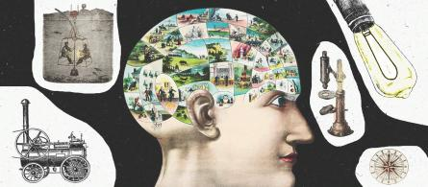
Уже к концу 20-го века было сделано много изобретений. Некоторые из них стали настолько обычным явлением, что трудно представить их как изобретения.
Как новые технологии изменили нашу жизнь?
Урок науки и технологий

Slide 7

1876 год

Slide 8
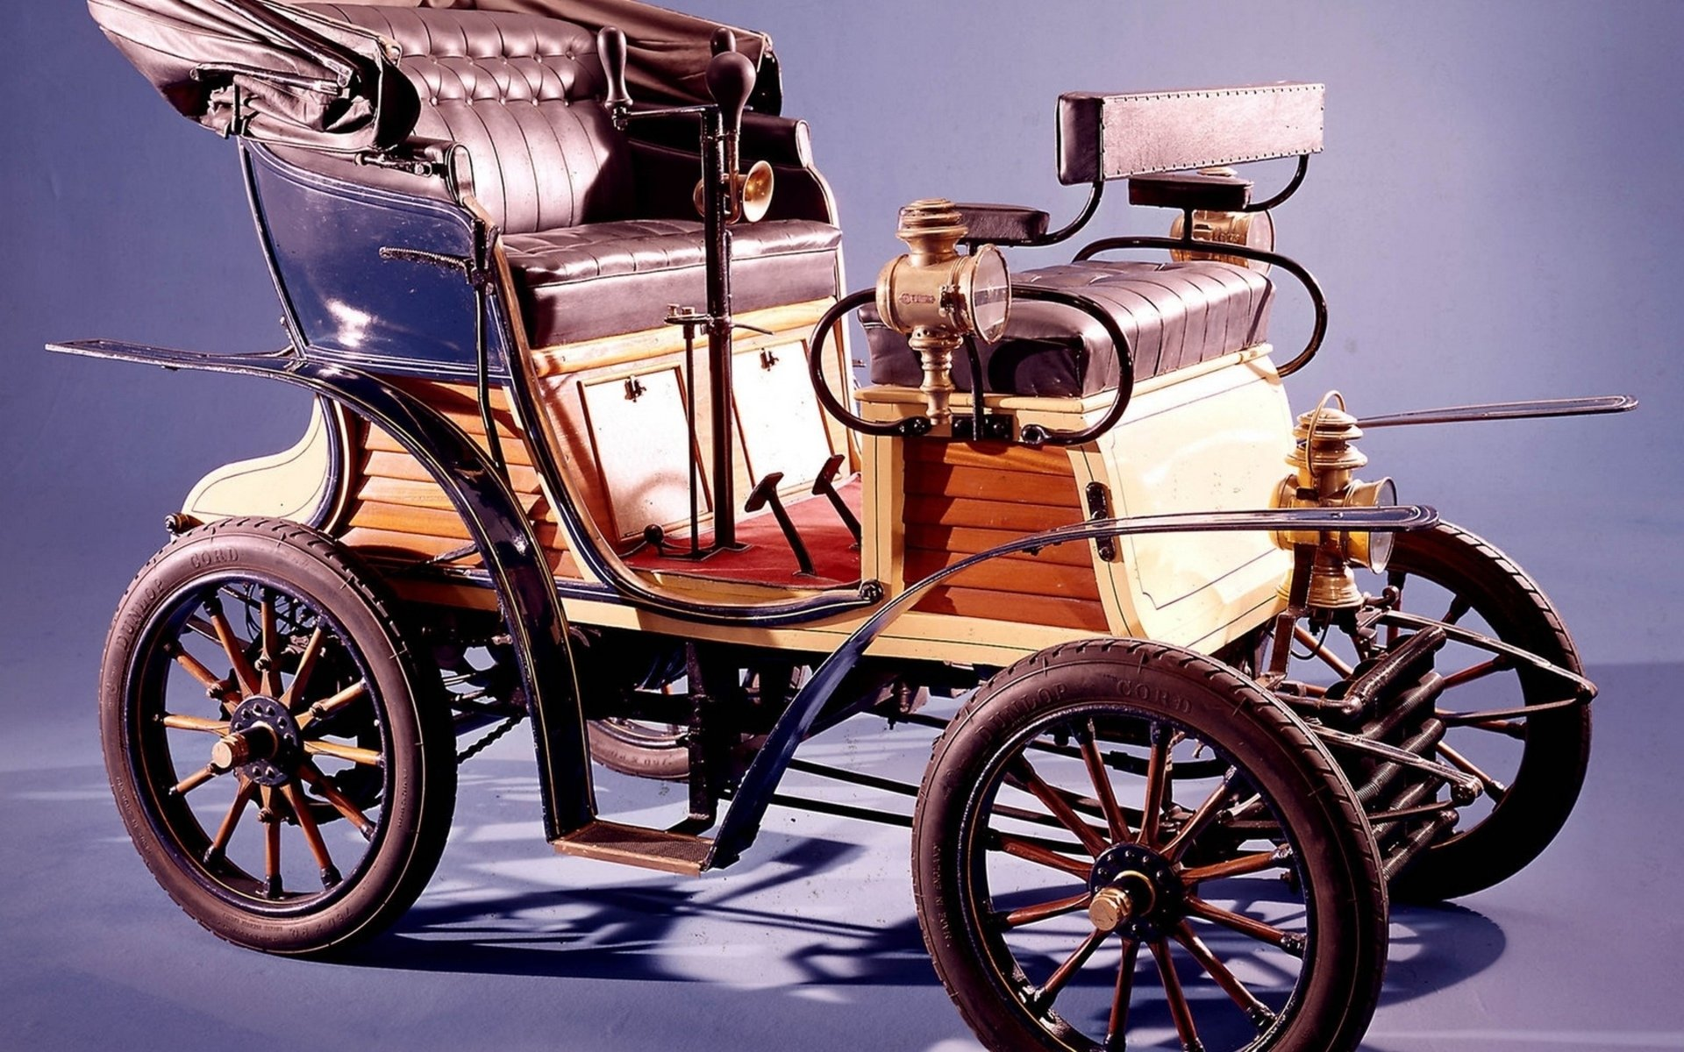
1885 год

Slide 9
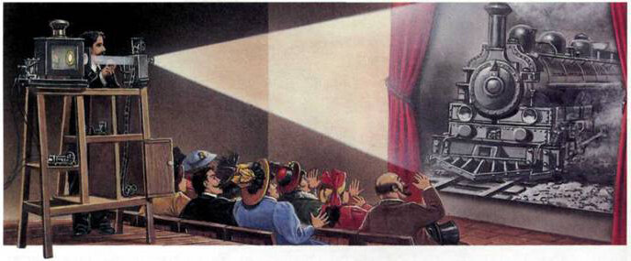
1895 год

Slide 10
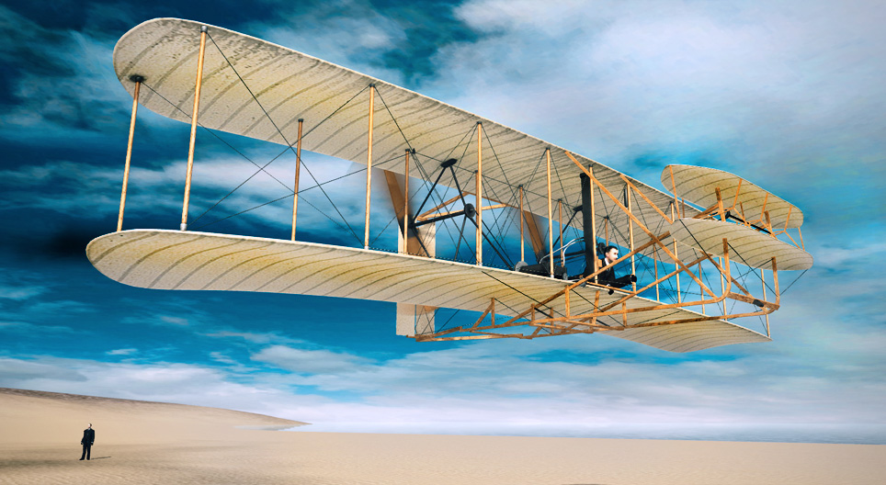
1903 год

Slide 11
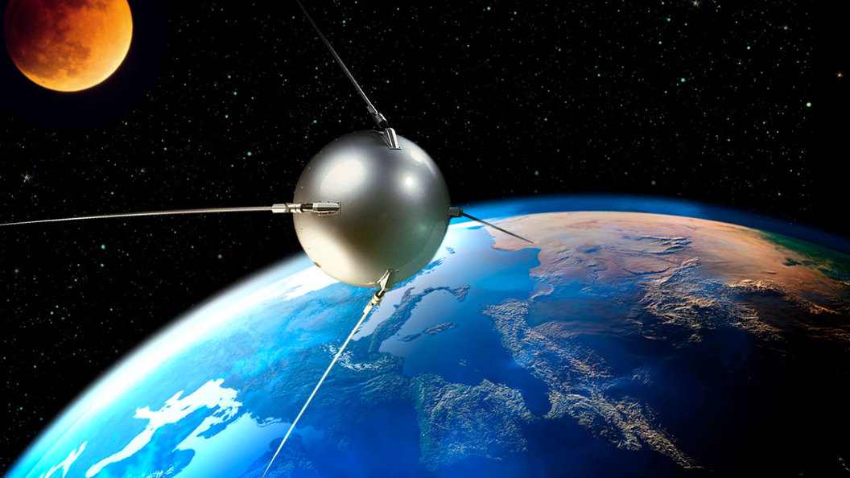
1957 год

Slide 12
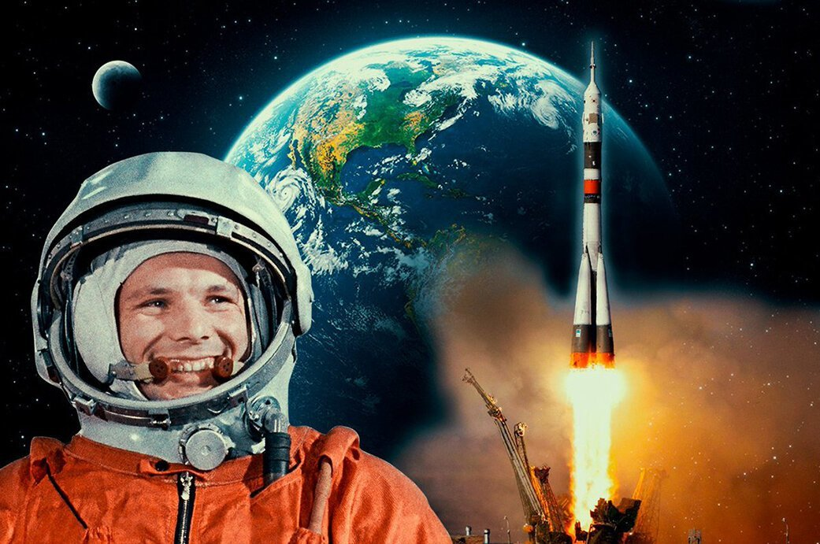
1961 год

Slide 13
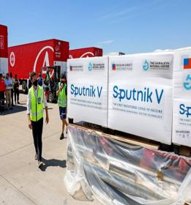
Вакцина Спутник V
Первая в мире вакцина от коронавируса была зарегистрирована в России - она получила название "Спутник V". Сделан очень важный шаг для нашей страны и вообще для всего мира, заявил президент Владимир Путин. Производить препарат начнут на двух площадках в стране - в центре Гамалеи и на фармацевтическом заводе "Биннофарм".
Урок науки и технологий

Slide 14
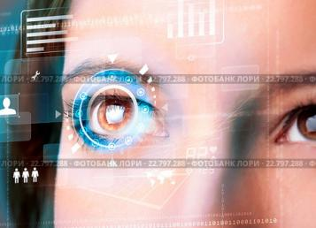
Бионические линзы
Бионические линзы ­- это интраокулярные линзы (искусственный хрусталик), которые хирургическим путем вводятся в глаз пациента.
Это улучшенное зрение, которого мир никогда раньше не видел. Искусственный хрусталик способен саморегулироваться, т.е. рассматривать предметы можно как на далеком расстоянии, так и на близком. Линза навсегда устранит такие проблемы как близорукость и дальнозоркость, хотя ей не подвластны дальтонизм, повреждение глазного нерва или сетчатки.
Урок науки и технологий

Slide 15
Жидкостный ракетный двигатель
В НПО «Энергомаш» в подмосковных Химках заработал первый в мире полноразмерный жидкостный ракетный двигатель (ЖРД) с использованием детонационного горения топлива. К этому событию отечественная наука и техника шла 70 лет. Идея детонационного двигателя была предложена советским физиком Я. Б. Зельдовичем в статье «Об энергетическом использовании детонационного сгорания», опубликованной в «Журнале технической физики» еще в 1940 году. С тех пор во всем мире шли исследования и эксперименты по практической реализации перспективной технологии.
Урок науки и технологий

Slide 16

Спасибо за внимание!

